Slide 1
SuperBiblio
Nicolas Habares
Damien Alessandrin

Slide 2
Sommaire
MLD
Api
Fonctionnalitées (CMD)

Slide 3
MLD
Book (Id, Title, AuthorId, ShelfId, MemberId)
Author(Id, LastName, FirstName)
Shelf(Id, Name)
Member(Id, LastName, FirstName)

Slide 4
Api
Book
GET => /api/Book (liste : authorId, shelfId, memberId, Books)
POST => /api/Book (create Book)
GET => /api/Book/{id} (read Book)
PUT => /api/Book/{id} (update Book)
GET => /api/Book/title/{title} (liste des livres qui contiennent le titre)

Slide 5
Api
Author
GET => /api/Author (liste : author)
POST => /api/Author (create author)
GET => /api/Author/{id} (read author)

Slide 6
Api
Member
GET => /api/Member (liste : member)
POST => /api/Member (create member)
GET => /api/Member/{id} (read member)

Slide 7
Api
Shelf
GET => /api/Shelf (liste : shelf)
POST => /api/Shelf (create shelf)
GET => /api/Shelf/{id} (read shelf)

Slide 8
Fonctionnalitées / Démo

Slide 9
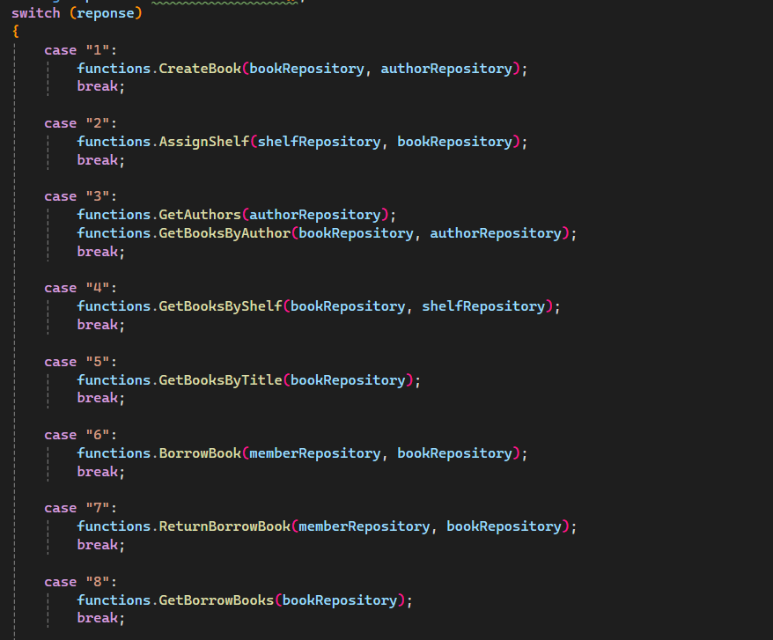
Menu

Slide 10
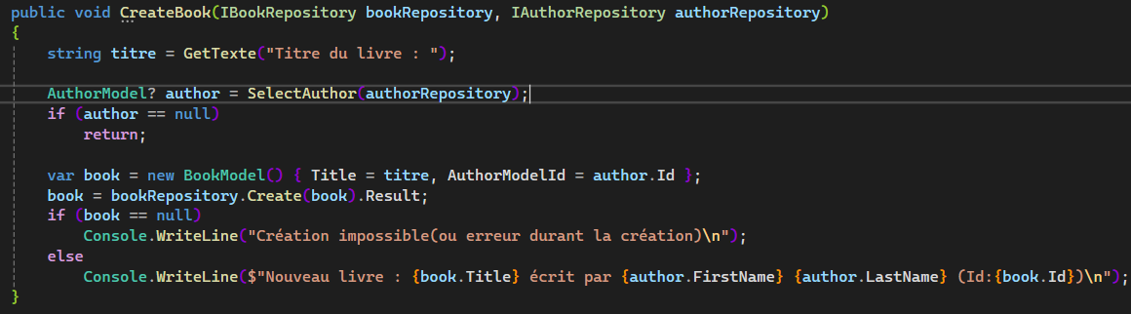
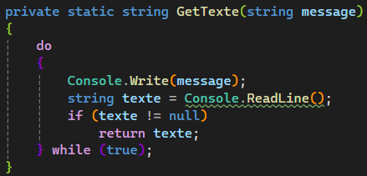
Ajouter un livre avec son auteur

Slide 11
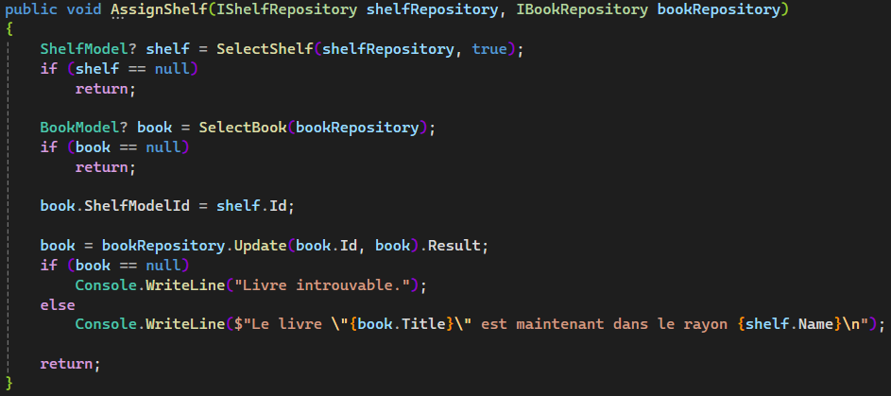
Assigner un rayon à un livre

Slide 12
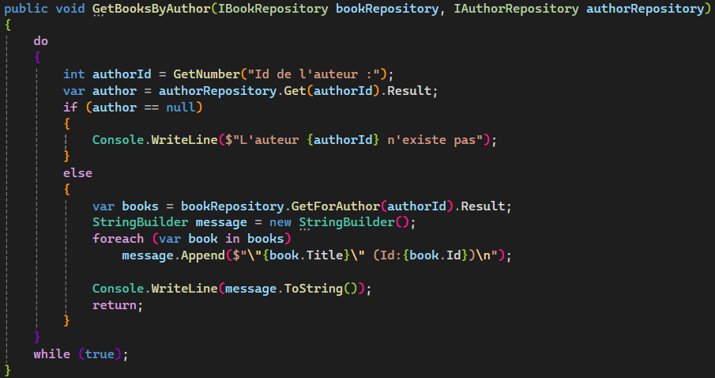
Lister les livres par auteurs

Slide 13
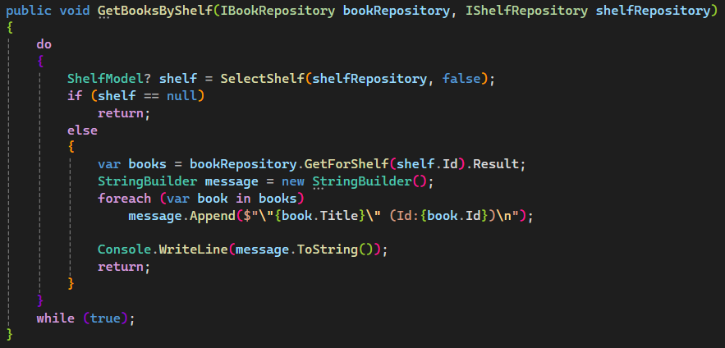
Lister les livres par rayons

Slide 14
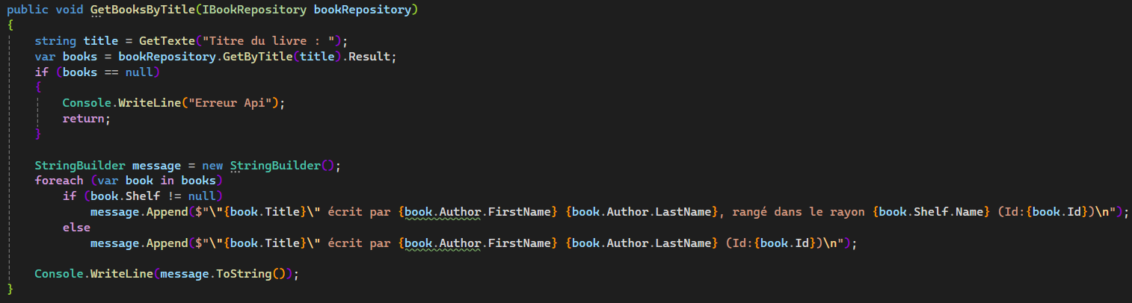
Rechercher un livre par titre

Slide 15
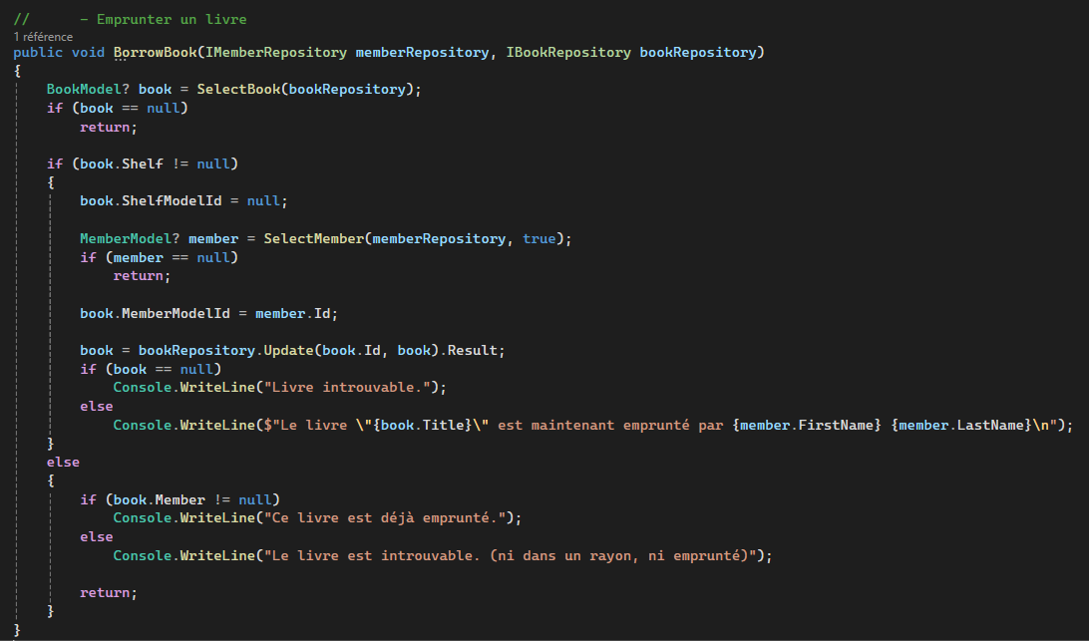
Emprunter un livre

Slide 16
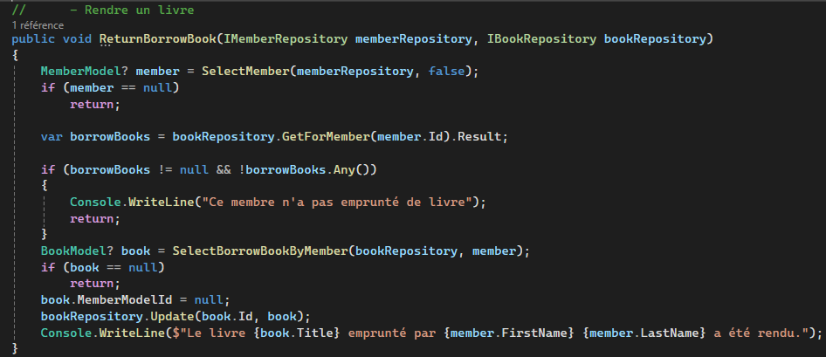
Rendre un livre

Slide 17
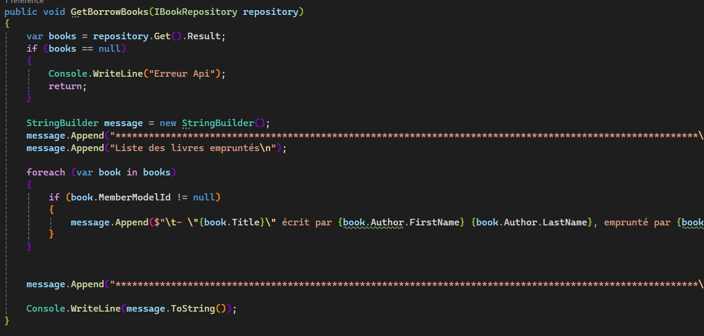
Lister les livres empruntés

